Slide 1


Cjelovita mirovinska reforma

Slide 2
Uvod
Ministarstvo rada i mirovinskoga sustava u suradnji s Hrvatskim zavodom za mirovinsko osiguranje i REGOS-om napravilo je sveobuhvatnu analizu mirovinskog sustava, a paket mirovinskih zakona priprema se u suradnji s institucijama, akademskom zajednicom, socijalnim partnerima i zainteresiranom stručnom javnošću.
Nakon provedene javne rasprave koja će trajati 30 dana, mirovinska reforma će ići u redovnu saborsku proceduru, dakle dva čitanja, a stupit će na snagu 1. siječnja 2019. godine. Zakonske izmjene obuhvatit će sva tri mirovinska stupa (izmjene: Zakon o mirovinskom osiguranju, Zakon o stažu osiguranja s povećanim trajanjem, Zakon o obveznim mirovinskim fondovima, Zakon o dobrovoljnim mirovinskim fondovima i Zakon o mirovinskim osiguravajućim društvima).

Slide 3
Zašto smo krenuli u cjelovitu mirovinsku reformu?
Nužnost promjene – prilagođavanje dinamici promjena na tržištu rada, gospodarskim prilikama i demografskim izazovima.
Prema izvješćima EK o starenju i primjerenosti mirovina za 2018. godinu problem starenja stanovništva i nepovoljnih demografskih trendova prisutni su u većini država Europske Unije te nepovoljno utječu na javne financije i socijalne sustave, osobito na mirovinski sustav.

Slide 4

Razlozi za nužnost reforme
Kratak prosječni mirovinski staž
Visok udio
umirovljenika
u mlađim dobnim
skupinama

Slide 5

Razlozi za nužnost reforme
Mali broj korisnika starosne mirovine s mirovinskim stažem
od 40 i više godina - oko 20% (69,61% udjela mirovine u prosječnoj plaći, odnosno 4.352,82kn)

Slide 6

Razlozi za nužnost reforme
Nizak udio prosječne mirovine u prosječnoj plaći
iznosi 41,86%, odnosno 2.617,00 kn

Slide 7
Trenutno stanje
Mirovinski sustav je održiv.
Promjene na tržištu rada i demografski trendovi utječu na njegovu dugoročnu održivost.

Slide 8
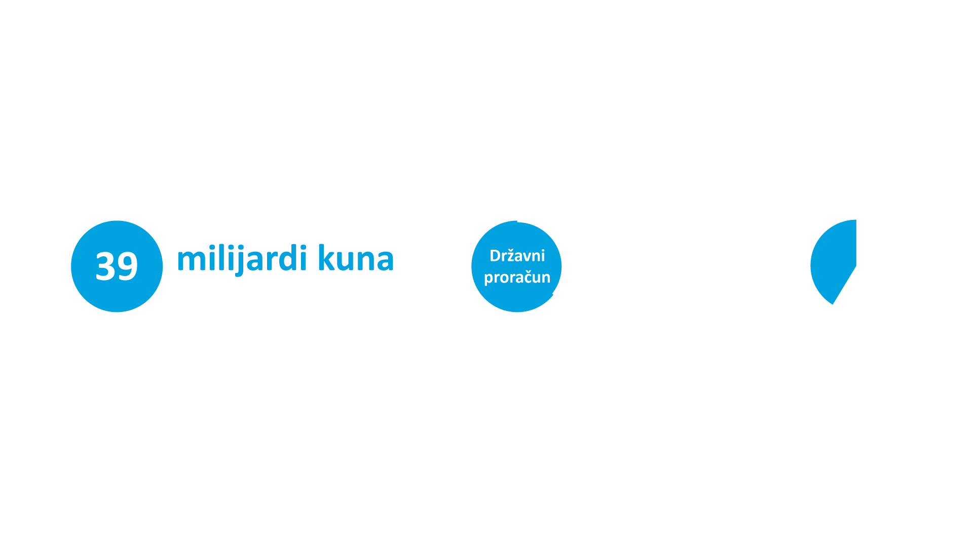
Trenutno stanje
Potrebno je osigurati oko 39 milijardi kuna godišnje za isplatu mirovina
i mirovinskih primanja, od čega 17 milijardi iz državnog proračuna.
Iz prikupljenih doprinosa je pokriveno 56% rashoda, a 44% je financirano
iz općih prihoda proračuna.

Slide 9

Trenutno stanje
svibanj 2018.

Slide 10
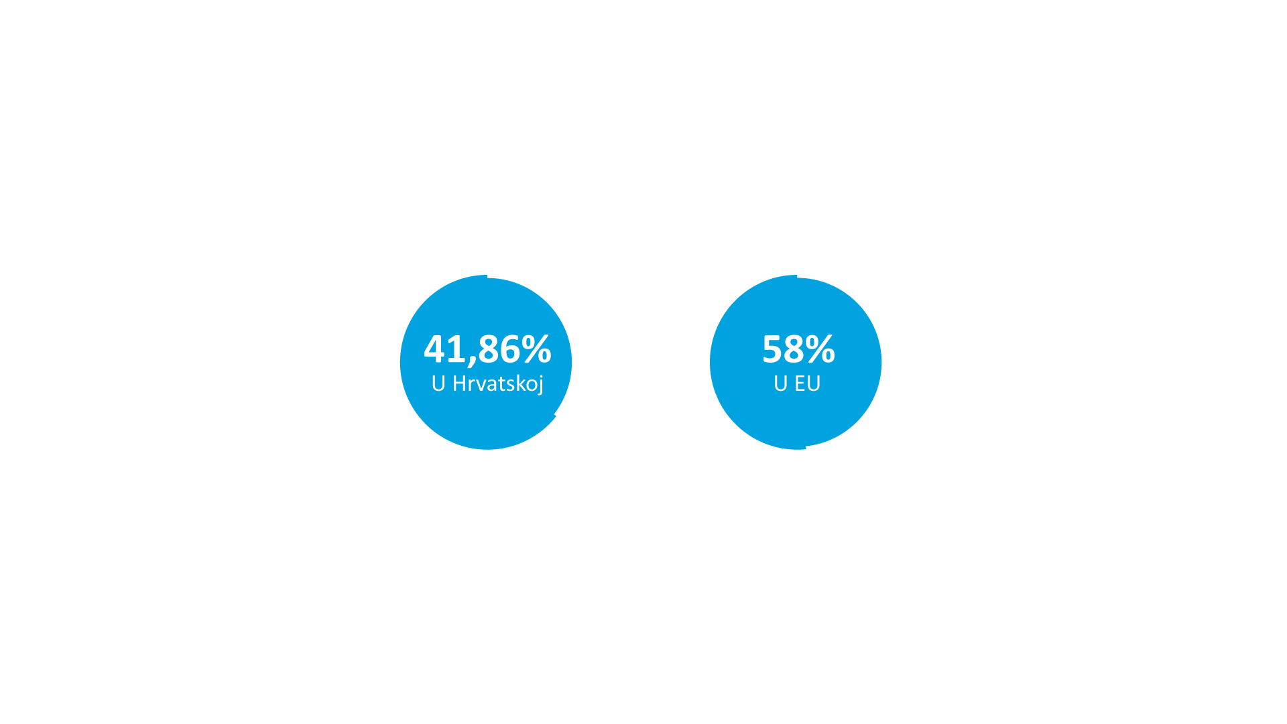
Trenutno stanje
Udio prosječne mirovine u prosječnoj plaći,
bez međunarodnih ugovora u Hrvatskoj je 41,86%, a u EU iznosi 58%.

Slide 11
Glavni cilj reforme
Osiguranje dugoročne održivosti mirovinskoga sustava i primjerenosti mirovina

Slide 12
Što predlažemo kroz mirovinsku reformu?
  Duži ostanak u svijetu rada – unaprjeđenje sustava generacijske solidarnosti
  Proširenje kruga umirovljenika koji mogu raditi i primati mirovinu
  Rješavanje pitanja nižih mirovina iz oba obvezna stupa i pitanje dodatka na mirovinu od 27%
  Ubrzavanje izjednačavanja uvjeta za starosnu i prijevremenu starosnu mirovinu za žene i muškarce
  Prilagodba tzv. beneficiranog staža tehnologijama i uvjetima rada 21. stoljeća

Slide 13

Usporedba s EU: Projekcije Eurostata
Prema demografskim projekcijama za 2030. udio osoba starih 65
i više godina činit će 25% od sveukupnog stanovništva

Slide 14

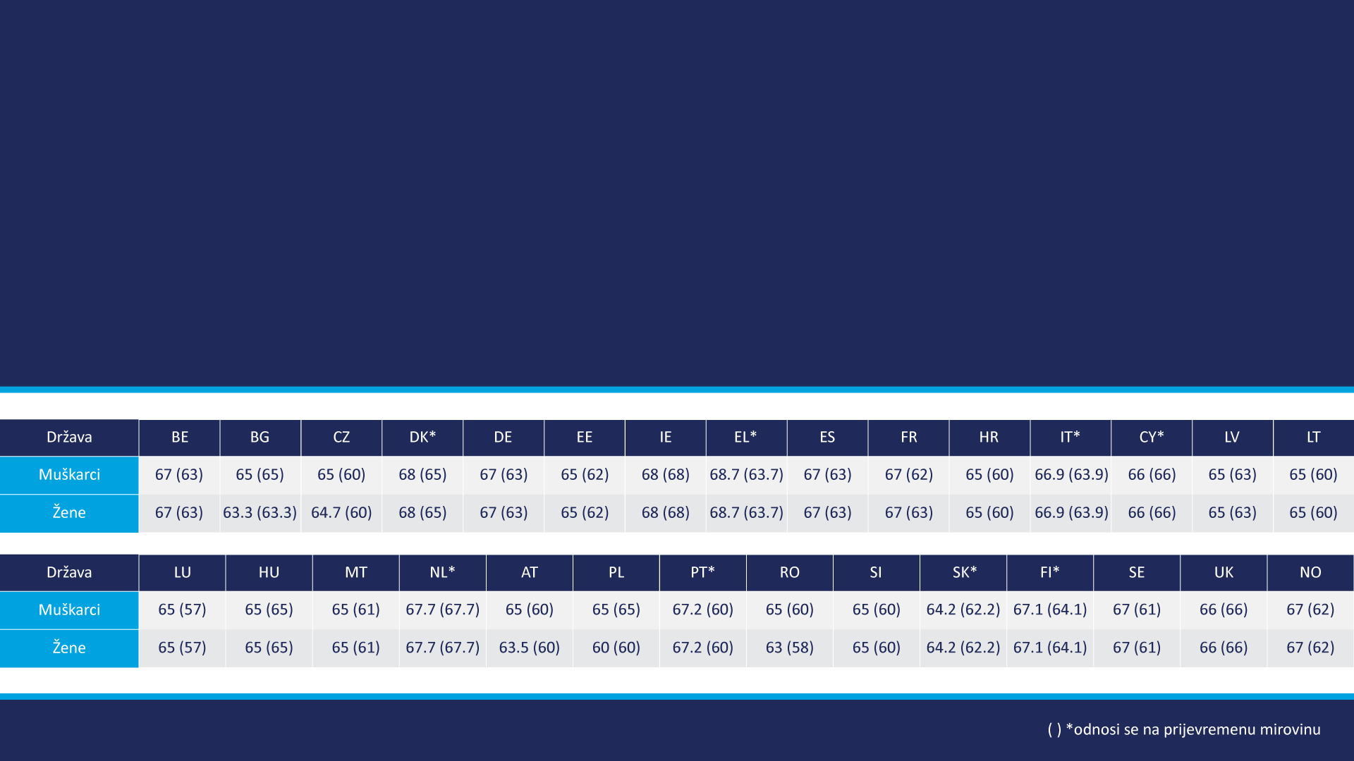
Zakonska dob za odlazak u starosnu
i prijevremenu starosnu mirovinu u EU 2030.

Slide 15
Trenutno stanje
Osnovni pokazatelji 2017.
Rashodi mirovinskog osiguranja | 38,07 mlrd. kn
Prihodi od doprinosa* | 21,23 mlrd. kn
Udio mirovinskih izdataka u BDP-u za 2017. Udio mirovinskih izdataka u BDP-u (EU) | 10,5% 11%
Predviđeni rashodi za 2018. | 38,9 mlrd. kn
* pokriveno 56% rashoda iz doprinosa, 44% financirano iz državnog proračuna

Slide 16
Prijedlog cjelovite mirovinske reforme

Slide 17
Unaprjeđenje sustava generacijske solidarnosti
proširenje kruga umirovljenika koji mogu raditi i primati mirovinu
poticanje na dulji ostanak u svijetu rada
rješavanje pitanja nižih mirovina iz oba mirovinska stupa i dodatka na mirovinu od 27 %
ubrzavanje izjednačavanja uvjeta za starosnu i prijevremenu starosnu mirovinu za žene i muškarce
destimuliranje prijevremenog umirovljenja
osuvremenjivanje sustava staža osiguranja s povećanim trajanjem

Slide 18
Starosna mirovina
Važeći zakon
prijelazno razdoblje za žene od 2014. - povećanje dobi za 3 mj. godišnje
od 2030. Ž i M 65 godina života +
15 godina mirovinskog staža
prijelazno razdoblje od 2031. za Ž i M - podizanje dobi za 3 mj. godišnje
od 2038. - 67 godina života
Novi zakon
prijelazno razdoblje za žene od 2019. - povećanje dobi za 4 mj. godišnje
od 2027. Ž i M 65 godina života +
15 godina mirovinskog staža
prijelazno razdoblje od 2028. za Ž i M - podizanje dobi za 6 mj. godišnje
od 2031. - 67 godina života

Slide 19
Povećanje starosnih mirovina
Važeći zakon
Polazni faktor za određivanje starosne mirovine za osiguranika, koji prvi put stječe mirovinu nakon 65 g. i ima 35 g. mirovinskog staža povećava se za 0,15% po mjesecu za svaki mjesec nakon navršenih godina života za starosnu mirovinu
Novi zakon
Polazni faktor za određivanje starosne mirovine za osiguranika, koji prvi put stječe mirovinu nakon 65 g. i ima 35 g. mirovinskog staža povećava se za 0,34% po mjesecu za svaki mjesec nakon navršenih godina života za starosnu mirovinu
4,08% po godini

Slide 20
Prijevremena starosna mirovina
Važeći zakon
prijelazno razdoblje za Ž od 2010. - povećanje dobi i mirovinskog staža za 3 mj. godišnje
od 2030. Ž i M 60 g. života + 35 g. mirovinskog staža
prijelazno razdoblje za Ž i M od 2031. - povećanje dobi za 3 mj. godišnje
od 2038. - 62 g. života
Novi zakon
prijelazno razdoblje za Ž od 2019. - povećanje dobi i mirovinskog staža za
4 mj. godišnje
od 2027. Ž i M 60 g. života + 35 g. mirovinskog staža
prijelazno razdoblje za Ž i M od 2028. - povećanje dobi za 6 mj. godišnje
od 2031. - 62 g. života

Slide 21
Prijevremena starosna mirovina
Važeći zakon
umanjenje u rasponu od 0,10% - 0,34% po mj. (40-35 g. mirovinskog staža) ovisno o godinama mirovinskog staža do maksimalno 20,4% za najviše 5 g. ranijeg odlaska u mirovinu
Novi zakon
linearno umanjenje - 0,34% za svaki mjesec ranijeg umirovljenja, tj. 4,08% po godini do maksimalno 20,4% za najviše 5 g. ranijeg odlaska u mirovinu

Slide 22
Starosna mirovina za dugogodišnjeg osiguranika
Važeći zakon
60 g. života i 41 g. staža osiguranja (uključuje i staž osiguranja s povećanim trajanjem)
bez „umanjenja”
povećanje od 0,15% za svaki mjesec kasnijeg odlaska u mirovinu
Novi zakon
61 g. života i 41 g. staža osiguranja
u efektivnom trajanju
bez „umanjenja”
bez povećanja od 0,15%
od 2027. - 62 g. života

Slide 23
Rad i mirovina
Važeći zakon
korisnici starosne mirovine mogu uz korištenje mirovine u punom iznosu raditi do 4 sata na temelju ugovora o radu
korisnici invalidske mirovine zbog djelomičnog gubitka radne sposobnosti, odnosno profesionalne nesposobnosti za rad – do punog radnog vremena + umanjena mirovina
korisnici koji obavljaju sezonske poslove u poljoprivredi, prema posebnim propisima (do 90 dana u kalendarskoj godini)
korisnici koji ostvaruju drugi dohodak, odnosno obavljaju drugu djelatnost
fizičkim osobama koje obavljaju domaću radinost i sporedno zanimanje
Novi zakon
Rad uz mirovinu proširuje se na korisnike:
starosne mirovine za dugogodišnjeg osiguranika - do 4 sata + mirovina u punom iznosu
starosne mirovine prema Zakonu o pravima iz mirovinskog osiguranja djelatnih vojnih osoba, policijskih službenika i ovlaštenih službenih osoba - do 4 sata + mirovina u punom iznosu ili rad s punim radnim vremenom + mirovina umanjena za 50%
prijevremene starosne mirovine – do 4 sata + mirovina u punom iznosu.

Slide 24
Profesionalna rehabilitacija – novi prijedlog
Podizanje naknade plaće koja se isplaćuje invalidu rada za vrijeme profesionalne rehabilitacije – radi zadržavanja osoba sa smanjenom radnom sposobnošću u svijetu rada, a kod kojih postoji preostala radna sposobnost za rad na drugim poslovima za koje bi se osposobio profesionalnom rehabilitacijom.
Ako je svota naknade plaće za vrijeme profesionalne rehabilitacije koja se određuje u visini invalidske mirovine manja od minimalne plaće - tada invalidu rada pripada minimalna bruto plaća koja ulazi i za obračun vrijednosnih bodova za mirovinu.
Produženje životne dobi do koje se stječe pravo na profesionalnu rehabilitaciju s 53 na 55 godina.

Slide 25
Najniža mirovina – novi prijedlog
Povećanje najniže mirovine za 3%, određivanjem za svaku godinu mirovinskog staža u visini od 100% aktualne vrijednosti mirovine počevši od 1. srpnja 2019. (sada je 243 000 korisnika najniže mirovine s prosječnim iznosom od 1.518,04 kn).
Od 1. siječnja 2018. najniža mirovina iznosila je 61,94 kn, odnosno za 15 godina staža 929,10 kn, za 30 godina 1858,20, odnosno za 40 g. staža iznosi 2477,60 kn.
Predlaže se da najniža mirovina iznosi 100% aktualne vrijednosti mirovina po godini staža, čime se poboljšava donja razina prava iz mirovinskog osiguranja, a ovisno o broju punih godina staža osiguranika, što je u skladu s načelom solidarnosti.

Slide 26
Ostvarivanje mirovine - važeći zakoni
U trenutku podnošenja zahtjeva za ostvarivanje mirovine, kapitalizirana sredstva II. stupa na osobnom računu osiguranika prebacuju se u mirovinsko osiguravajuće društvo (MOD).
Svaki osiguranik sklapa ugovor s MOD-om o vrsti i obliku isplate mirovine.
MOD umirovljeniku isplaćuje mirovinu iz II. stupa umanjenu za naknadu od 5% na cjelokupan iznos kapitaliziranih sredstava.
Umirovljenik datumom odlaska u mirovinu raspolaže samo s iznosom ugovorene mirovine. Kapitalizirana sredstva se pretvaraju u mirovinu.

Slide 27
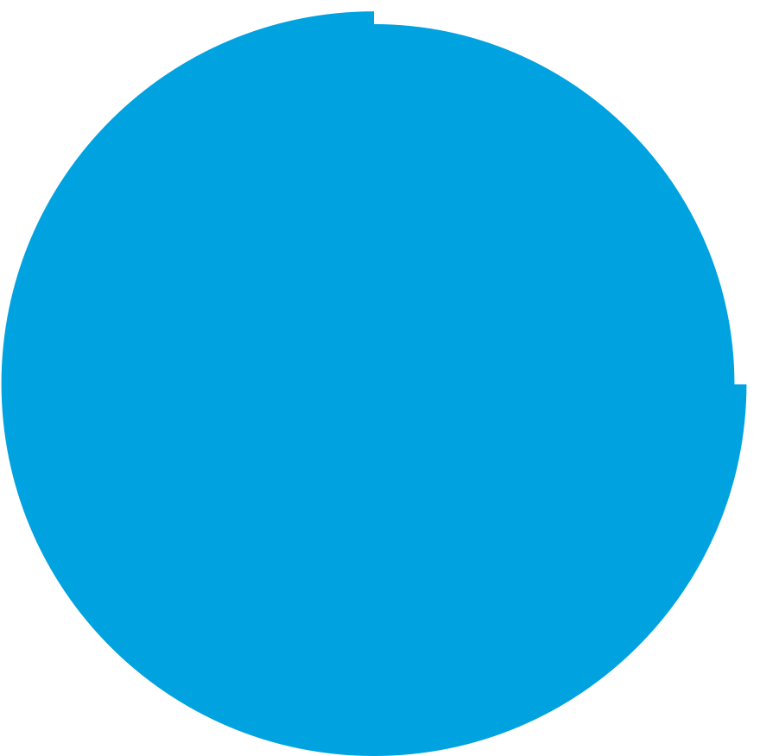


Ostvarivanje mirovine - važeći zakoni
DRŽAVNI
PRORAČUN
15%
DOPRINOSI
OSIGURANIKA
5%
OMF
- 5 % naknada MOD-u
HZMO
MOD
Mirovine
HZMO
Mirovine
MOD

Slide 28
Rješavanje pitanja nižih mirovina i dodataka na mirovinu od 27%
Do sada ostvarene mirovine iz oba obvezna mirovinska stupa u prosjeku su niže od mirovina samo iz I. stupa s dodatkom od 27%
Razlozi nižih mirovina su kratko razdoblje ulaganja (od 2002.), stopa doprinosa od samo 5% koja nije rasla sukladno projekcijama u trenutku uvođenja II. stupa
Osiguranici II. stupa (godište 1962. i mlađi) imat će ista prava kao i osiguranici koji su samo osigurani u I. stupu uključujući i pravo na dodatak od 27%, ako je to za njih povoljnije.
Prijedlog je da se osiguranicima koji su bili obavezni uplaćivati u oba stupa (1962. i mlađi) daju ISTA prava kao i osiguranicima koji su imali pravo izbora (1952.-1961. godište)

Slide 29
Pravo izbora mirovine za osiguranike II. stupa
Važeći zakon
Osiguranici koji su se dobrovoljno uključili u II. stup (2002. od 40 do 50 g. života) imaju pravo u postupku ostvarivanja starosne ili prijevremene starosne mirovinu prema Zakonu o mirovinskom osiguranju izabrati:
mirovinu samo iz I. stupa s dodatkom (do 27%),
uz istup iz II. stupa, a sredstva s osobnog računa
prenose se u I. stup
Osiguranici koji su obvezno osigurani u II. stupu
( 2002. mlađi od 40 g.) iz I. stupa ostvaruju osnovnu mirovinu i nemaju pravo na dodatak 27%
Mirovinu iz II. stupa ostvaruju na temelju kapitaliziranih doprinosa i ugovora s mirovinskim osiguravajućim društvom
Novi zakon
Osiguranici koji su obvezno uključeni u II. stup (godište 1962. i mlađi) u postupku ostvarivanja prijevremene starosne i starosne mirovine prema Zakonu o mirovinskom osiguranju imat će ista prava kao da su bili osigurani samo u I. stupu što uključuje i dodatak 27% ili će se opredijeliti za mirovinu iz oba stupa (ovisno o izboru osiguranika)

Slide 30
Isplata mirovina za žene koje idu u prijevremenu starosnu mirovinu
 | Godina umirovljenja | Važeći zakon | Prijedlog zakona (sve iz prvog stupa) | Razlika
Žena s niskom plaćom (35 % prosječne plaće) | 2019 | 1697 kn (1583 kn HZMO i 114 kn MOD) | 1817 kn | +120 kn (+6,6 %)
 | 2025 | 1991 kn (1805 kn HZMO i 186 kn MOD) | 2179 kn | + 188 kn (+8,6 %)
 | 2030 | 2276 kn (2009 kn HZMO i 267 kn MOD) | 2534 kn | + 258 (+10,2 %)
Žena s prosječnom plaćom | 2019 | 1957 kn (1632 kn HZMO i 325 kn MOD) | 2379 kn | +402 kn (+17,7 %)
 | 2025 | 2392 kn (1861 kn HZMO i 531 kn MOD) | 2852 kn | + 460 kn (+16,1 %)
 | 2030 | 2833 kn (2072 kn HZMO i 762 kn MOD) | 3318 kn | + 485 kn (+14,6 %)
Notes:
Iznosi se odnose na 35 godine staža

Slide 31
Isplata mirovina za žene koje idu u starosnu mirovinu
 | Godina umirovljenja | Važeći zakon | Prijedlog zakon (sve iz prvog stupa) | Razlika
Žena s niskom plaćom (35 % prosječne plaće) | 2025 | 2493 kn (2268 kn HZMO i 225 kn MOD) | 2737 kn | + 244 kn (+8,9 %)
 | 2030 | 2852 kn (2524 kn HZMO i 327 kn MOD) | 3184 kn | + 332 (+10,4 %)
Žena s prosječnom plaćom | 2025 | 2980 kn (2338 kn HZMO i 642 kn MOD) | 3583 kn | + 603 kn (+16,8 %)
 | 2030 | 3537 kn (2602 kn HZMO i 935 kn MOD) | 4169 kn | + 631 kn (+15,1 %)
Notes:
Iznosi se odnose na 35 godine staža

Slide 32
Jačanje drugog stupa
Predlaže se jačanje drugog stupa putem povećanja stope doprinosa:
  Od 2020. godine na 5,5 %
  Od 2022. godine na 6 %
Širenje mogućnosti ulaganja obveznih mirovinskih fondova.

Slide 33
Fiskalni neto efekti predloženih mjera
Kumulativni fiskalni neto efekti na državni proračun u razdoblju 2019.-2040. po osnovi:
  izmjena Zakona o mirovinskom osiguranju - pozitivni efekti približno 14 mlrd. kn
  izbora mirovine za osiguranike II. stupa - pozitivni efekti približno 87 mlrd. Kn
Sveukupni pozitivni fiskalni neto efekti (15%-5%) procjenjuju se na približno 104 mlrd. kn u razdoblju 2019.-2040.
Sveukupni pozitivni fiskalni neto efekti (14%-6%) procjenjuju se na približno 61 mlrd. kn u razdoblju 2019.-2040.

Slide 34
PROJEKCIJA EFEKATA IZMJENA ZOMO - MIL. KN (31.7)

Slide 35
PROJEKCIJA EFEKATA IZBORA MIROVINE ZA OSIGURANIKE II. STUPA

Slide 36
SVEUKUPNO - ZOMO I IZBOR MIROVINE ZA OSIGURANIKE II. STUPA

Slide 37
Unapređenje kapitaliziranog mirovinskog sustava
unapređenje se planira u suradnji sa zainteresiranim dionicima i socijalnim partnerima izmjenama:
  Zakona o obveznim mirovinskim fondovima
  Zakona o dobrovoljnim mirovinskim fondovima
  Zakona o mirovinskim osiguravajućim društvima

Slide 38
Unapređenje kapitaliziranog mirovinskog sustava
Zakon o obveznim mirovinskim fondovima
daljnje jačanje upravljanja rizicima uz istovremeno preispitivanje limita ulaganja u cilju razvoja II. stupa radi ostvarivanja većih mirovina u budućnosti
Zakon o dobrovoljnim mirovinskim fondovima i Zakon o mirovinskim osiguravajućim društvima
prijenos Direktive (EU) 2016/2341 o djelatnostima i nadzoru institucija za strukovno mirovinsko osiguranje – IORP II (rok implementacije: 12. siječnja 2019.)
kontinuirani razvoj s ciljem većeg uključivanja osoba u sustav dobrovoljne kapitalizirane štednje (III. stup), kao oblika dodatne štednje za starost

Slide 39
Prihodi i rashodi Društava u 2017. godini (u tis. kuna)
 | AZ | Erste | PBZ CO | Raiffeisen | Ukupno
Naknada od uplaćenih doprinosa | 10.935 | 10.726 | 8.134 | 18.678 | 48.473
Naknada od ukupne imovine fonda | 133.256 | 53.689 | 56.436 | 127.185 | 370.566
Naknada za izlaz | 1 | 0 | 0 | 0 | 1
Prihodi od upravljanja fondom | 144.192 | 64.415 | 64.570 | 145.863 | 419.040
Ostali prihodi | 1.646 | 4.447 | 4.586 | 3.991 | 14.670
Ukupni prihodi | 145.838 | 68.862 | 69.156 | 149.854 | 433.710
Naknada za Agenciju | 10.214 | 3.716 | 4.320 | 8.363 | 26.613
Naknada za REGOS | 19.642 | 9.119 | 10.314 | 16.929 | 56.004
Troškovi marketinga i CRM-a | 2.322 | 1.137 | 555 | 2.139 | 6.153
Ostali troškovi | 772 | 5.983 | 764 | 6.039 | 13.558
Rashodi od upravljanja fondom | 32.950 | 19.955 | 15.953 | 33.470 | 102.328
Troškovi osoblja | 11.158 | 12.217 | 10.932 | 10.614 | 44.921
Ostali troškovi | 5.918 | 7.064 | 6.998 | 9.536 | 29.516
Amortizacija | 396 | 2.537 | 276 | 1.644 | 4.853
Rashodi od poslovanja društva | 17.472 | 21.818 | 18.206 | 21.794 | 79.290
Ukupni rashodi | 50.422 | 41.773 | 34.159 | 55.264 | 181.618
Dobit prije poreza | 95.416 | 27.089 | 34.997 | 94.590 | 252.092
Porez | 17.172 | 5.038 | 6.298 | 16.994 | 45.502
Neto dobit | 78.244 | 22.051 | 28.699 | 77.596 | 206.590

Slide 40
Prijedlog izmjena Zakona o obveznim mirovinskim fondovima
mogućnost izbora prijenosa kapitaliziranih sredstava s osobnog računa u mirovinsko osiguravajuće društvo ili prijenosa u državni proračun ako član fonda odluči ostvariti mirovinu kao da je bio osiguran isključivo u I. stupu
širenje mogućnosti ulaganja omogućavanjem ulaganja u infrastrukturne projekte na području RH
ublažavanje ograničenja ulaganja u strane vlasničke vrijednosne papire
smanjenje ulazne naknade za pokriće troškova mirovinskog društva s dosadašnjih 0,8% na najviše 0,5% od uplaćenih doprinosa
smanjenje naknade za upravljanje na način da u 2019. g. iznosi najviše 0,3% od ukupne imovine umanjene za financijske obveze mirovinskog fonda, a za svaku daljnju godinu stopa se smanjuje za 4% u odnosu na prethodnu godinu, s time da ista ne može biti niža od 0,2% (sada iznosi 0,363% godišnje od ukupne imovine fonda, prihod od 370,56 mil. kuna od naknade u 2017.)
uvođenje kriterija za prepoznavanje sukoba interesa do kojeg može doći pri ulaganju imovine mirovinskog fonda - pojačana kontrola i upravljanje rizicima
osnaživanje financijske pismenosti građana RH o individualnoj kapitaliziranoj štednji

Slide 41
Unaprjeđenje dobrovoljne mirovinske štednje (III. stup)
Više od 330.000 članova
Neto imovina 4,81 mlrd. kuna
Najbolja štednja za starost
  Poticaj poslodavcima – 6000 kuna godišnje neoporezivo po zaposleniku
  Državni poticaj članu – do 750 kuna godišnje

Slide 42
Prijedlog izmjena Zakona o dobrovoljnim mirovinskim fondovima
ukidanje ulazne naknade koje mirovinsko društvo naplaćuje članovima fonda
smanjenje naknade za upravljanje do najviše 3% godišnje od ukupne imovine fonda
smanjenje naknade za izlaz iz fonda do najviše 3% od ukupnog iznosa na osobnom računu člana fonda (plaća se samo u slučaju prijenosa osobnog računa u drugi fond kojim upravlja drugo mirovinsko društvo)
ukidanje izlazne naknade prilikom ostvarivanja prava na mirovinu
uvođenje mogućnosti isplate mirovina od strane društva za životno osiguranje
jednokratna isplata mirovinske štednje putem mirovinskog društva do 30% iznosa na računu člana fonda neovisno o vrijednosti imovine na osobnom računu
osnaživanje financijske pismenosti o dobrovoljnoj mirovinskoj štednji
prijenos Direktive (EU) 2016/2341 (IORP II) kojom se dodatno uređuje unutarnje tržište za strukovno mirovinsko osiguranje na razini Europske unije

Slide 43
Prijedlog izmjena Zakona o mirovinskim osiguravajućim društvima
HZMO – ,,državni“ MOD
izmjena formule za usklađivanje mirovina II. stupa - vraćanje usklađivanja iz 2013. g. prema kretanju potrošačkih cijena (inflaciji), kojom se omogućava MOD–ovima određivanje prve mirovine u većem iznosu
temeljni kapital društva ne može biti manji od 23.100.000 kuna, a po važećem Zakonu nije mogao biti manji od najmanjeg iznosa jamstvenog kapitala
smanjenje nagrade za uspješnost s 25% na 10%
širenje mogućnosti ulaganja omogućavanjem ulaganja u infrastrukturne projekte na području RH
uvođenje mogućnosti isplate mirovina iz III. stupa putem društva za životno osiguranje
prenošenje Direktive (EU) 2016/2341 (IORP II)
izmjena poreznog tretmana isplata iz III. stupa – predlaže se da se ne naplaćuje porez na uplate poslodavca (12%)

Slide 44
Odgovori na kritike sustava izbora I. stupa
Nije protuustavno
  Generacijama 1952. - 1961. važeći zakon omogućuje izbor mirovine
  Uvođenjem dodatka 27% Ustavni sud se očitao o ustavnosti dodatka u NN17/2012 gdje su podignute tužbe o diskriminaciji osiguranika II. stupa
  Ustavni sud je presudio da se izborom prebacivanja u I. stup ne diskriminira građane te kada bi korisnicima II. stupa osigurao dodatak da bi u neravnopravnom položaju bili korisnici koji ostvaraju mirovinu samo u I. stupu
Do sada je cca. od 16.000 osoba odabralo istup iz II. stupa i prebacivanje u I. stup (generacija 1952. – 1961.); cca. 300 ih je odabralo ostanak
Predloženi model izbora je identičan onom u važećem zakonu za generacije 1952.-1961.

Slide 45
Odgovori na kritike sustava izbora I. stupa
Nije krađa ušteđevine:
  Mogućnost izbora – nema nacionalizacije
  Uvijek imate izbor ostaviti kombinaciju I. i II. stupa
  Upravljanje imovinom, a ne vlasništvo
Nasljeđivanje:
- U slučaju smrti prije odlaska u mirovinu iz II. stupa obitelji se može isplatiti nasljedstvo – to pravo ostaje i dalje – ne dira se II. stup (OMF) (do sada 8.000 takvih isplata)
Odlaskom u mirovinu sredstva iz II. stupa (OMF) prenose se u MOD
U slučaju smrti nakon odlaska u mirovinu vaša sredstva u MOD-u ne mogu biti isplaćena nasljednicima u gotovini, nego jedino kroz mirovinu i to samo ukoliko je ugovoren taj model

Slide 47
Projekcija troška rješavanja 27% - bez prava izbora
 |  | 2019 | 2020 | 2021 | 2022 | 2023 | 2024 | 2025 | 2030 | 2035 | 2040
OSIGURANICI II. STUPA KOJI BI OBVEZNO OSTVARILI MIROVINU IZ OBA STUPA (projekcija ne uključuje osiguranike II. stupa koji su se dobrovoljno uključili u II. stup)
1. | Priliv osiguranika koji bi obvezno ostvarili mirovinu iz oba stupa | 1 | 2 | 4 | 6 | 8 | 13 | 18 | 28 | 34 | 36
6. | Ukupan broj korisnika (u tisuć.) | 1 | 3 | 7 | 12 | 21 | 33 | 51 | 182 | 303 | 425
7. | Prosječni DODATAK ovim korisnicima u I. stupu u kn | 482 | 491 | 505 | 519 | 534 | 549 | 564 | 647 | 739 | 845
8. | RASHODI za isplatu dodatka u I.stupu mil.kn. | 3 | 11 | 28 | 60 | 114 | 195 | 315 | 1.384 | 2.665 | 4.283
10. | Kumulativ mil.kn | 3 | 14 | 42 | 101 | 215 | 410 | 725 | 5.328 | 15.838 | 33.976

Slide 48
Istovremeno
provodimo mjere aktivne politike zapošljavanja kroz kampanju „Zaposli se u Hrvatskoj” kako bismo potaknuli zapošljavanje domaće radne snage i povećali broj osiguranika.
samo u ovoj godini Vlada je izdvojila više od 2,5 milijardi kuna za poticanje zapošljavanja, što je najveći iznos ikada izdvojen za zapošljavanje u Hrvatskoj. Za mjere aktivne politike zapošljavanja ove je godine izdvojeno 1,6 milijardi kuna, od čega 900 milijuna kuna iz Europskog socijalnog fonda.
bilježimo rekordno nisku nezaposlenost od osamostaljenja, a istodobno smo prošle godine imali treću najveću stopu rasta zaposlenosti u EU od 3,8% te smo krajem 2017. g. imali 60.000 više zaposlenih nego krajem 2016. godine. U prvom kvartalu 2018. imamo 71.000 više zaposlenih nego u istom kvartalu 2017., a stopa zaposlenosti u prvom kvartalu ove godine bila je 59% što je 3% više nego u prvom kvartalu 2017. godine.
kroz Europski socijalni fond poticat ćemo projekte aktivnog starenja i doprinijeti kvaliteti života osoba starije životne dobi.

Slide 49
Formula za izračun mirovine osiguranika osiguranog isključivo u I. stupu
Svota mirovine izračunava se prema novoj mirovinskoj formuli
M= OB X MF X AVM OB= PVB X PF X mirovinski staž
PVB = ZBROJ VRIJEDNOSNIH BODOVA : S RAZDOBLJEM M. STAŽA ZA KOJE SU IZRAČUNATI
PF = POLAZNI FAKTOR OVISI O VRSTI MIROVINE, ZA STAROSNU 1,0, ZA PRIJEVREMENU MANJI
AVM = UTVRĐENA SVOTA MIROVINE ZA 1 OSOBNI BOD
MF = RAZINA MIROVINE OVISNO O VRSTI MIROVINE (STAROSNA 1,0) INVALIDSKA (0,5, 0,6667, 0,8, 1,0) OBITELJSKA (0,7 DO 1,0)
VRIJEDNOSNI BODOVI utvrđuju se na temelju plaća i osnovica osiguranja osiguranika ostvarenih od 1. siječnja 1970., za svaku kalendarsku godinu podijeli se s prosječnom godišnjom plaćom svih zaposlenih u RH za istu kalendarsku godinu. U prijelaznom razdoblju. do 2009. za izračun se uzimaju najpovoljniji vrijednosni bodovi (u 1999. iz 10 uzastopnih godina, i povećava se po tri godine, a od od 2010. uzima se cijeli radni vijek).

Slide 50
Zakon o dodatku na mirovine ostvarene prema ZOMO-u
Postupno širenje obračunskog razdoblja, a ovisno o godini ostvarivanja prava, uzrokovalo je nejednakost (zaostajanje) u visini mirovina između novih korisnika koji su ostvarili mirovinu od 1. siječnja 1999. u novome sustavu, u odnosu na prije ostvarene mirovine u starom sustavu (do 31. prosinca 1998.), kao i
Nejednakost u visini mirovina „za isti staž i plaće“ između korisnika (novih) mirovina koji su mirovinu ostvarili primjenom ZOMO-a u različitim razdobljima od 1999. nadalje, jer za isti staž i plaće došlo je do sve nižih mirovina - što je kasnije godina ostvarivanja prava imaju sve manju mirovinu.
Postotak za određivanje dodatka stoga ovisi o godini ostvarivanja prava - kreće se od 4% na mirovine ostvarene u 1999., pa do 27% na mirovine ostvarene 2010. ili kasnije. Dodatak se usklađuje kao i mirovina.
Osnovica za određivanje dodataka je ostvarena i usklađena svota mirovine prema novoj aktualnoj vrijednosti mirovine.
Dodatak ne pripada korisnicima osnovne mirovine, korisnicima koji pravo na mirovinu ostvaruju prema posebnim propisima i/ili kojima je mirovina određena prema posebnim propisima, korisnicima najviše mirovine, te korisnicima obiteljske mirovine ostvarene nakon smrti korisnika mirovine ostvarene do 31. prosinca 1998.
Korisnicima najniže mirovine dodatak se određuje na svotu mirovine koja bi mu pripadala prema ukupnom mirovinskom stažu i ostvarenim plaćama, te ako je korisniku i dalje povoljnija najniža mirovina, ostaje u isplati najniža mirovina.

Slide 51
Dodatak na mirovinu
Na mirovine ostvarene i određene isključivo prema ZOMO-u: 4 do 27%
Ne pripada na mirovine ostvarene prema posebnim propisima, ni na mirovine ostvarene prema ZOMO-u a uvećane prema posebnim propisima, te na najnižu niti najvišu mirovinu, niti na osnovnu mirovinu
Na osnovnu mirovinu ne pripada jer se ostvaruje i mirovina iz II. stupa (Zakon o dodatku)

Slide 52
Odnosi starosne mirovine iz I. stupa s dodatkom u odnosu na osiguranika obvezno osiguranog u I . i II. stupa
ANA , ROĐ .1961. g
(ZANIMANJE)
OSIGURANA U I. STUPU
Mirovinski staž 35 godina
PLAĆA JE u visini 75% prosječne plaće u RH
Prijevremena starosna mirovina iz HZMO-a s dodatkom 1695,16 kn
MARA , ROĐ .1962. g
( ISTO ZANIMANJE).
OSIGURANA U I. i II. STUPU
Mirovinski staž 35 godina
PLAĆA JE u visini 75% prosječne plaće u RH
U I. stupu (HZMO) osn. mirovina 1172,75 kn
U II. stupu 256,72 kn
Prijevremena starosna mirovina iz I. i II. stupa (HZMO i MOD) 1429,47 kn
RAZLIKA 265,69 kuna

Slide 53
Odnosi starosne mirovine iz I. stupa s dodatkom u odnosu na osiguranika obvezno osiguranog u I . i II. stupa
ANA , ROĐ .1961. g
(ZANIMANJE)
OSIGURANA U I. STUPU
Mirovinski staž 35 godina
PLAĆA JE u visini 100% prosječne plaće u RH
Prijevremena starosna mirovina iz HZMO-a s dodatkom 2260,21 kn
MARA , ROĐ .1962. g
( ISTO ZANIMANJE).
OSIGURANA U I. i II. STUPU
Mirovinski staž 35 godina
PLAĆA JE u visini 100% prosječne plaće u RH
U I. stupu (HZMO) osn. mirovina 1563,62 kn
U II. stupu 342,30 kn
Prijevremena starosna mirovina iz I. i II. stupa (HZMO i MOD) 1905, 92 kn
RAZLIKA 354,29 kuna

Slide 54
Odnosi starosne mirovine iz I. stupa s dodatkom u odnosu na osiguranika obvezno osiguranog u I . i II. stupa
ANA , ROĐ .1961. g
(ZANIMANJE)
OSIGURANA U I. STUPU
Mirovinski staž 35 godina
PLAĆA JE u visini 175% prosječne plaće u RH
Prijevremena starosna mirovina iz HZMO-a s dodatkom 3955,37 kn
MARA , ROĐ .1962. g
( ISTO ZANIMANJE).
OSIGURANA U I. i II. STUPU
Mirovinski staž 35 godina
PLAĆA JE u visini 175% prosječne plaće u RH
U I. stupu (HZMO) osn. mirovina 2736,19 kn
U II. stupu 599,02 kn
Prijevremena starosna mirovina iz I. i II. stupa (HZMO i MOD) 3335,21 kn
RAZLIKA 620,16 kuna

Slide 55
Odnosi starosne mirovine iz I. stupa s dodatkom u odnosu na osiguranika obvezno osiguranog u I . i II. stupa
ANA , ROĐ .1961. g
(ZANIMANJE)
OSIGURANA U I. STUPU
Mirovinski staž 35 godina
PLAĆA JE u visini 200% prosječne plaće u RH
Prijevremena starosna mirovina iz HZMO-a s dodatkom 4520,42 kn
MARA , ROĐ .1962. g
( ISTO ZANIMANJE).
OSIGURANA U I. i II. STUPU
Mirovinski staž 35 godina
PLAĆA JE u visini 200% prosječne plaće u RH
U I. stupu (HZMO) osn. mirovina 3127,24 kn
U II. stupu 684,60 kn
Prijevremena starosna mirovina iz I. i II. stupa (HZMO i MOD) 3811,84 kn
RAZLIKA 708,58 kuna

Slide 56
Odnosi starosne mirovine iz I. stupa s dodatkom u odnosu na osiguranika obvezno osiguranog u I . i II. stupa
ANA , ROĐ .1961. g
(ZANIMANJE)
OSIGURANA U I. STUPU
Mirovinski staž 35 godina
PLAĆA JE u visini 340% prosječne plaće u RH
Prijevremena starosna mirovina iz HZMO-a s dodatkom 7684,73 kn
MARA , ROĐ .1962. g
( ISTO ZANIMANJE).
OSIGURANA U I. i II. STUPU
Mirovinski staž 35 godina
PLAĆA JE u visini 340% prosječne plaće u RH
U I. stupu (HZMO) osn. mirovina 5316,12 kn
U II. stupu 1163,82 kn
Prijevremena starosna mirovina iz I. i II. stupa (HZMO i MOD) 6479,94kn
RAZLIKA 1204,79 kuna

Slide 57
Primjer izračuna starosne mirovine prema važećem ZOMO-u
starosna mirovina za 40 g. mirovinskog staža ako je ostvarivao plaće u razini prosječne plaće u RH te je prosječni vrijednosni bod 1,0
OB = PVB 1,0 x PF 1,0 x 40 = 40 M= 40 X 1,0 X 63,88 = 2555,20 kn
Plus dodatak 27%
2555,20 x 27% = 3245,10 kn
prijevremena starosna mirovina za 40 g. mirovinskog staža ako je ostvarivao plaće u razini prosječne plaće u RH te je prosječni vrijednosni bod 1,0 i ako je pet godina ranije otišao u mirovinu, odnosno sa 60 godina života
OB = PVB 1,0 x PF 1,0 - (0,10 x60) x 40 M= 37,60 x 1,0 x 63,88 = 2401,89
= 1,0 x 0,9400 x 40 Plus dodatak 27% = 3050,40 kn

Slide 58
Izračun prijevremene starosne mirovine za 40 godina mirovinskog staža
prijevremena starosna mirovina za 40 g. mirovinskog staža ako je ostvarivao plaće u razini prosječne plaće u RH te je prosječni vrijednosni bod 1,0 i ako je pet godina ranije otišao u mirovinu, odnosno sa 60 g. života
Osobni bodovi (OB)= PVB 1,0 x PF 1,0 - (0,10 x60) x 40
=1,0 x 0,9400 x 40
=37,60
Mirovina = 37,60 x 1,0 x 63,88
= 2401,89 kn
Plus dodatak 27%
2401,89 x 27% = 3050,40 kn

Slide 59
FORMULA ZA OSNOVNU MIROVINU
Osnovna mirovina (osiguraniku koji je osiguran u I. i II. stupu)
ODREĐUJE SE TAKO DA SE NA SVOTU STAROSNE, PRIJEVREMENE ILI OBITELJSKE MIROVINE ZA STAŽ OSIGURANJA OSTVAREN NAKON UVOĐENJA DRUGOG STUPA PRIMJENJUJE FAKTOR OSNOVNE MIROVINE (IZNOSI 0,75%), ODNOSNO ako je ostvaren i staž prije uvođenja II. stupa
  OSNOVNA MIROVINA (OM) = ZBROJ DIJELOVA MIROVINE I TO:
    DIJELA OD PVB X M.STAŽ do 2002 X 1,0 ( ISTI FAKTOR KAO ZA OSIGURANIKE I. STUPA) plus
    + DIO MIROVINE OD PVB I M. STAŽ (OD 2002. DO ODLASKA U MIROVINU) X FAKTOR OSNOVNE MIROVINE ZA GODINU U KOJOJ SE STJEČE MIROVINA.
Faktor osnovne mirovine - određuje se svake kalendarske godine u visini prosjeka udjela stope doprinosa za I. stup u ukupnoj stopi doprinosa
Faktor osnovne mirovine = 0,75 (15% doprinosa u I. stup od ukupno 20% doprinosa)
Faktor osnovne mirovine primjenjuje se i na najnižu i najvišu mirovinu.

Slide 60
Izbor mirovine - prelazak u I. stup ako je bio osiguran i u II. stupu
Ostvaruje starosnu i prijevremenu kao da je bio osiguran isključivo u I stupu
M = OB x MF x AVM OB = PVB x PF x mirovinski staž
x dodatak 27% ako to želi svojom voljom, a sredstva se s osobnog računa u tom slučaju prenose se u I. stup i time se financira njegova mirovina za ukupnu svotu doprinosa

Slide 61
Osiguranici I. i II. STUPA - STAROSNA MIROVINA
PLAĆE, PROSJEČNI VRIJEDNOSNI BOD | STAŽ | OSNOVNA MIROVINA | II. STUP | MIROVINA I. I II. STUP | STUP SA DODATKOM 27%
0,75 | 30 | 1233,68 | 256,72 | 1490,40 | 1825,37
0,75 | 35 | 1473,23 | 256,72 | 1729,95 | 2129,60
1 | 30 | 1644,91 | 342,30 | 1987,21 | 2433,82
1 | 35 | 1964,31 | 342,30 | 2306,61 | 2839,46
1,75 | 30 | 2878,59 | 599,02 | 3477,61 | 4259,19
1,75 | 35 | 3437,54 | 599,02 | 4036,56 | 4969,06
2 | 30 | 3289,82 | 684,60 | 3974,42 | 4867,66
2 | 35 | 3928,62 | 684,60 | 4613,22 | 5678,93
3,4 | 30 | 5592,67 | 1163,82 | 6756,49 | 8275,01
3,4 | 35 | 6678,62 | 1163,82 | 7842,44 | 9654,18

Slide 62
Osiguranici I. i II. STUPA - PRIJEVREMENA STAROSNA MIROVINA
PLAĆE, PROSJEČNI VRIJEDNOSNI BOD | STAŽ | OSNOVNA MIROVINA | II. STUP | MIROVINA I. i II. STUP | MIROVINA SAMO I. STUP S DODATKOM
0,75 | 30 | 982,05 | 256,72 | 1238,77 | 1452,99
0,75 | 35 | 1172,75 | 256,72 | 1429,47 | 1695,16
1 | 30 | 1309,37 | 342,30 | 1651,67 | 1937,32
1 | 35 | 1563,62 | 342,30 | 1905,92 | 2260,21
1,75 | 30 | 2291,29 | 599,02 | 2890,31 | 3390,32
1,75 | 35 | 2736,19 | 599,02 | 3335,21 | 3955,37
2 | 30 | 2618,73 | 684,60 | 3303,33 | 3874,65
2 | 35 | 3127,24 | 684,60 | 3811,84 | 4520,42
3,4 | 30 | 4451,72 | 1163,82 | 5615,54 | 6586,91
3,4 | 35 | 5316,12 | 1163,82 | 6479,94 | 7684,73

Slide 63
ANALIZE KOJE SU PRETHODILE PRIJEDLOGU IZBORA MIROVINE ZA OSIGURANIKE II. STUPA
Osnovne pretpostavke koje su korištene za izradu dugoročnih projekcija, na temelju podataka dobivenih od Europske Komisije i Izvješća o starenju
 | 2018 | 2040
Stanovništvo | Projekcije EUROSTAT-a
Realna stopa rasta BDP-a | 2,6% | 1,6%
Stopa zaposlenosti (20-64) | 61,6% | 69,9%
Inflacija (rast potrošačkih cijena) | 1,5% | 2,0%
Rast bruto plaća - nominalni | 4,3% | 3,8%
Stopa prinosa (bruto) - nominalna | 3,8% | 5,0%
Pretpostavke za izradu pojedinačnih primjera o mirovinama iz I. i II. stupa
 | 2018 | 2040
Stopa rasta bruto plaća - realna | 1,5% | 1,5%
Stopa prinosa (neto) - realna | 2,7% | 2,7%

Slide 64
PROJEKCIJE MIROVINA IZ OBA STUPA – VAŽEĆI ZAKON

Slide 65
PROJEKCIJE MIROVINA IZ OBA STUPA – VAŽEĆI ZAKON

Slide 66
PROJEKCIJE MIROVINA IZ OBA STUPA – VAŽEĆI ZAKON

Slide 67
PROJEKCIJE MIROVINA IZ OBA STUPA – VAŽEĆI ZAKON

Slide 68
A – DODATAK OD 27% NA DIO MIROVINE ODREĐEN PREMA STAŽU OSTVARENOM DO 2001.

Slide 69
A – DODATAK OD 27% NA DIO MIROVINE ODREĐEN PREMA STAŽU OSTVARENOM DO 2001.

Slide 70
A – DODATAK OD 27% NA DIO MIROVINE ODREĐEN PREMA STAŽU OSTVARENOM DO 2001.

Slide 71
B – DODATAK OD 27% NA DIO MIROVINE ODREĐEN PREMA STAŽU OSTVARENOM DO 2001. + DODATAK OD 15% NA OSNOVNU MIROVINU

Slide 72
B – DODATAK OD 27% NA DIO MIROVINE ODREĐEN PREMA STAŽU OSTVARENOM DO 2001. + DODATAK OD 15% NA OSNOVNU MIROVINU

Slide 73
B – DODATAK OD 27% NA DIO MIROVINE ODREĐEN PREMA STAŽU OSTVARENOM DO 2001. + DODATAK OD 15% NA OSNOVNU MIROVINU

Slide 74
C – DODATAK OD 27% NA CIJELU MIROVINU IZ I. STUPA

Slide 75
C – DODATAK OD 27% NA CIJELU MIROVINU IZ I. STUPA

Slide 76
C – DODATAK OD 27% NA CIJELU MIROVINU IZ I. STUPA

Slide 77
Osim prikazanih, izrađene su i neke druge varijante za mirovine osiguranika iz I. i II. stupa, ali su ovdje prikazane samo neke radi boljeg razumijevanja ove problematike.

Slide 78
Staž osiguranja s povećanim trajanjem
Osnovna načela:
  staž s povećanim trajanjem ima preventivnu ulogu
  priznaje se za poslove na kojima se kod više od 50% radnika očekuju bolesti uzrokovane uvjetima rada, unatoč poduzetim mjerama zaštite na radu, koje dovode do smanjenja radne sposobnosti prije stjecanja uvjeta za starosnu mirovinu
  nije trajni institut, ovisi o radnim uvjetima/dobi

Slide 79
Prilagodba tzv. beneficiranog staža tehnologijama 21.st.
Zakonom je obuhvaćeno 95 radnih mjesta i 11 zanimanja – oko 25.000 osiguranika
Svrha izmjene ovog zakona je prilagodba beneficiranog staža standardima zaštite na radu i tehnologijama 21. stoljeća
Stručnjaci medicine rada i zaštite na radu Hrvatskog zavoda za zaštitu zdravlja i sigurnosti na radu izradili su studiju nakon neposrednog uvida uvjeta na radnim mjestima, prethodne analize raspoloživih elaborata o procjeni rizika, analize podataka o bolovanjima radnika koji obavljaju teške poslove i podataka o profesionalnim bolestima i ozljedama na radu te ostvarenim invalidskim mirovinama na temelju kojih su pojedina radna mjesta utvrđena kao radna mjesta s beneficiranim radnim stažem.

Slide 80
Na osnovu te analize koju je donijela struka predlažemo ukidanje povećanog staža samo na onim radnim mjestima gdje nema zaposlenih u RH, a smanjenje stupnja povećanja staža na onim radnim mjestima i zanimanjima gdje su uvjeti rada zbog uvođenja novih tehnologija te općih i posebnih mjera zaštite na radu olakšani.
Svi oni koji smatraju da su uvjeti na njihovim radnim mjestima ili zanimanjima osobito teški i za zdravlje i radnu sposobnost štetni pozivaju se da naprave stručnu studiju medicine rada i zaštite na radu i dostave Ministarstvu rada i mirovinskoga sustava koje će pribaviti stručno mišljenje o osnovanosti zahtjeva.

Slide 81
Staž osiguranja s povećanim trajanjem
Važeći zakon
28 odjeljaka
95 radnih mjesta
11 zanimanja
Oko 25.000 osiguranika
Novi zakon
17 odjeljaka
52 radna mjesta (ukidaju se 43 radna mjesta, smanjenje stupnja povećanja staža osiguranja na 22 radna mjesta)
13 zanimanja
Oko 25.000 osiguranika

Slide 82

Hvala na pozornosti!

